Slide 1
Sindicato de Trabajadores Docentes de la UNSJ JORNADAS NACIONALES DE PROTESTA 27 y 28 de abril de 2018
Santa Fe460 Este. www.sidunsj.com.ar

Slide 2
¿Por qué los Docentes Universitarios estamos en lucha?
CONFLICTO SALARIAL Y PRESUPUESTARIO
En este 2018, el gobierno todavía no realizó ninguna propuesta de aumento salarial, a sabiendas de que la CONADU (SIDUNSJ) rechaza de plano el techo del 15 %.
LAS EXIGENCIAS DE LOS DOCENTES
Aumento salarial del 25 %
Cláusula gatillo de actualización por inflación
Jerarquización salarial del CCT
Garantía salarial
Fondos de capacitación docente
Aumento de becas en el programa PROFITE de Finalización de Tesis de posgrado
Plena vigencia del Convenio Colectivo de Trabajo
Mayor presupuesto para la Universidad, la ciencia y la Tecnología.
Sindicato de Trabajadores docentes de la Universidad Nacional de San Juan (SiDUNSJ). Santa Fe460 Este. www.sidunsj.com.ar

Slide 3
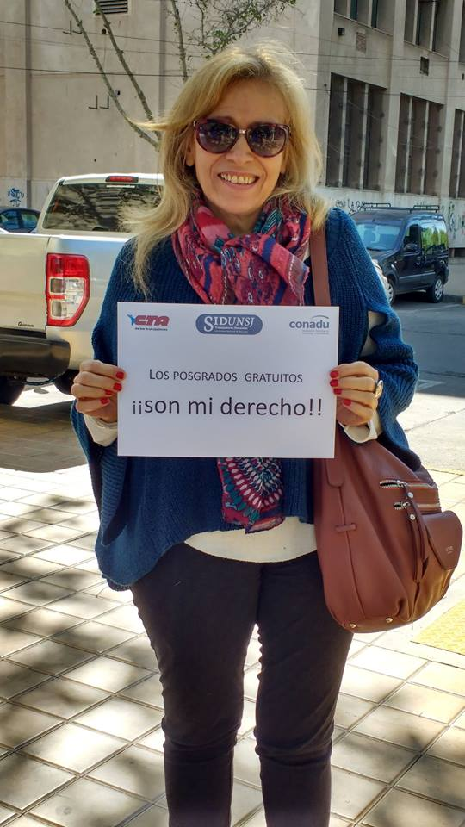
El conflicto no solo es salarial!!

Slide 4
Defendemos la educación pública

Slide 5
El recorte de 3000 millones de pesos al presupuesto universitario que estableció el gobierno afectaría los gastos de funcionamiento, el pago de tarifas, refacción, reposición y obras de infraestructura para las universidades. La CONADU continúa repudiando el desfinanciamiento universitario que es parte de la estrategia para ahogar a las universidades y condicionarlas hacia el avance de la mercantilización de la educación superior, buscando esa alternativa de financiamiento.

Slide 6
EL 60% de los Docentes tienen cargos simples
Un JTP simple cobra $5.647,36
El deterioro salarial y el ajuste presupuestario desvirtúan fuertemente las condiciones de enseñanza y aprendizaje en la universidad, y las tareas de investigación y transferencia.

Slide 7
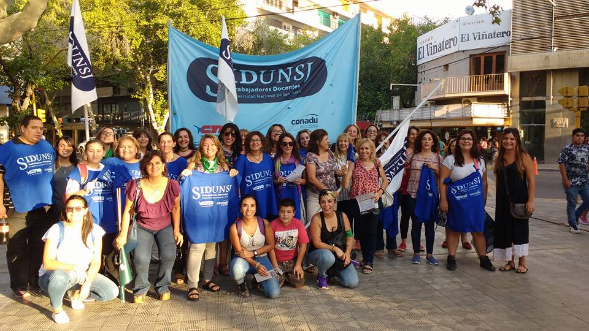
LA LUCHA DOCENTE ES LA LUCHA DE TODOS
El reclamo no es solo sectorial, sino que cuenta con el apoyo del movimiento estudiantil, del conjunto de la comunidad universitaria y de las comunidades en las que las universidades realizan tareas de vinculación.

Slide 8
CRIMINALIZACIÓN DE LA PROTESTA SOCIAL
SILENCIAR A LOS TRABAJADORES
A través de la criminalización de la protesta y la estigmación de los sindicatos, el gobierno nacional y los grupos económicos concentrados buscan el alejamiento de los trabajadores a las instituciones democráticas que defienden sus derechos.
NO TENEMOS QUE CALLAR
Los trabajadores tenemos derecho a la protesta según lo establece nuestra consitución Nacional. Los sindicatos permiten la unión de los trabajadores y la lucha en conjunto para la defensa de sus derechos laborales.

Slide 9
¿Cómo continúa la lucha?
Unión
Esta lucha cuenta con el apoyo de toda la comunidad universitaria.
Lucha democrática
Los Sindicatos, como instituciones democráticas que defienden los derechos de los trabajadores, se sustentan en la Constitución Nacional y despliegan acciones enmarcadas en Planes de Lucha decididos por órganos participativos.
Batalla cultural
El conflicto no solo es salarial, sino cultural. Existe un modelo de país que va en contra de la Universidad Pública. Necesitamos defenderla entre todos.

Slide 10
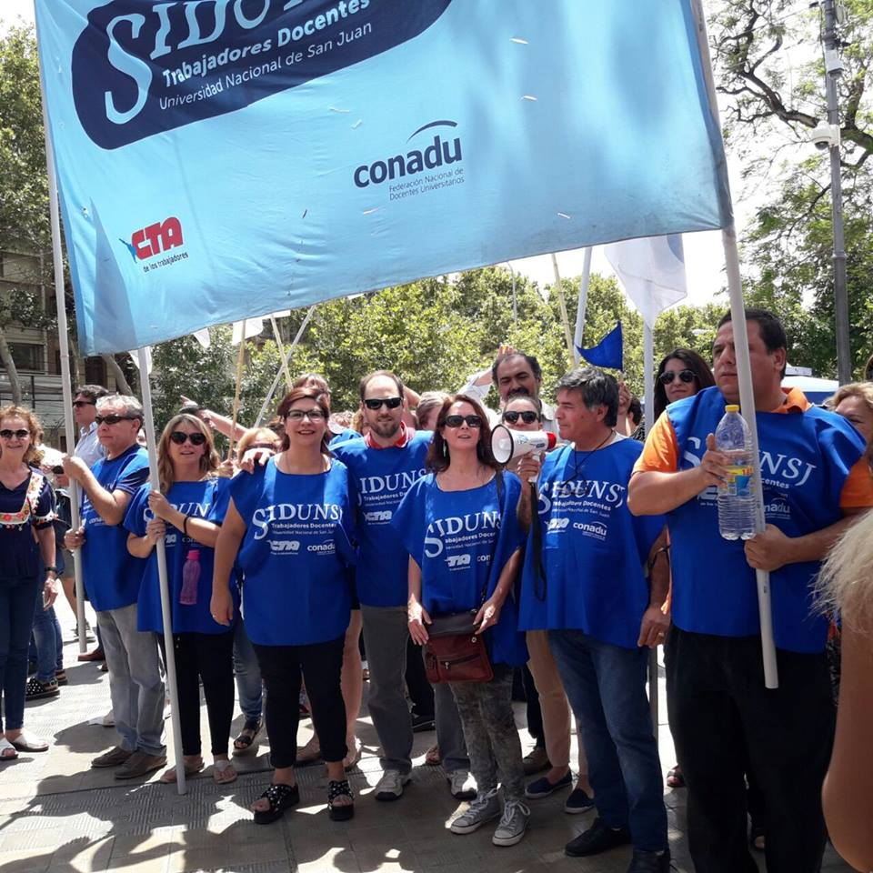
Por un universidad pública, gratuita, laica, popular y emancipatoria
SIDUNSJ

